Slide 1

Programa educativo de Virginia sobre la sobredosis de opioides y naloxona
Capacitación para reanimadores no profesionales

Slide 2

Objetivos de aprendizaje
Brindar una descripción general sobre los trastornos por consumo de sustancias y adicciones.
Identificar los factores de riesgo de sobredosis.
Disipar los mitos comunes sobre los métodos de reversión de sobredosis.
Comprender cómo ocurre una sobredosis de opioides.
Comprender cómo funciona la naloxona en una emergencia por sobredosis.
Revisar la legislación para la protección jurídica durante la administración.
Brindar capacitación práctica.

Slide 3

Comprender los trastornos por consumo de sustancias
La primera dosis de una droga podría sentirse inicialmente como una experiencia positiva para la persona. A medida que pasa el tiempo con el uso continuo, las cosas que solía disfrutar no son tan positivas y el uso
de la droga ahora se toma como algo "normal".
No hay una cronología específica de dependencia, ya que cada persona es diferente y puede ocurrir en las primeras etapas del consumo.
La adicción es una enfermedad médica crónica tratable que implica interacciones complejas entre los circuitos cerebrales, la genética, el medio ambiente y las experiencias de vida de una persona. Las personas con adicciones consumen sustancias o se involucran en comportamientos que se vuelven compulsivos y a menudo continúan a pesar de las consecuencias dañinas. Los esfuerzos de prevención y los enfoques de tratamiento de la adicción suelen ser tan exitosos como los de otras enfermedades crónicas.
No hay un único factor que
pueda determinar si una
persona se volverá dependiente
de una sustancia.
https://easyread.drugabuse.gov/content/what-addiction

Slide 4
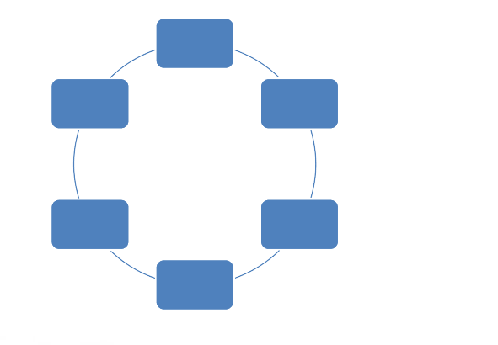
Ciclo de la adicción
Uso inicial
Recaída
Abuso
Adicción
Tolerancia
Dependencia
(El ciclo de la adicción. ¿Cuáles son las fases de la adicción? 2022)

Slide 5
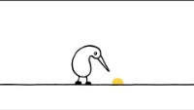
Pepitas
https://youtu.be/HUngLgGRJpo

Slide 6
OPIOIDES
Los opioides (a veces llamados narcóticos) son una clase de drogas que son sustancias químicas, naturales o sintéticas, que interactúan con las células nerviosas que tienen el potencial de reducir el dolor. Los proveedores de atención médica suelen recetar opioides para controlar el dolor moderado a severo.

Slide 7
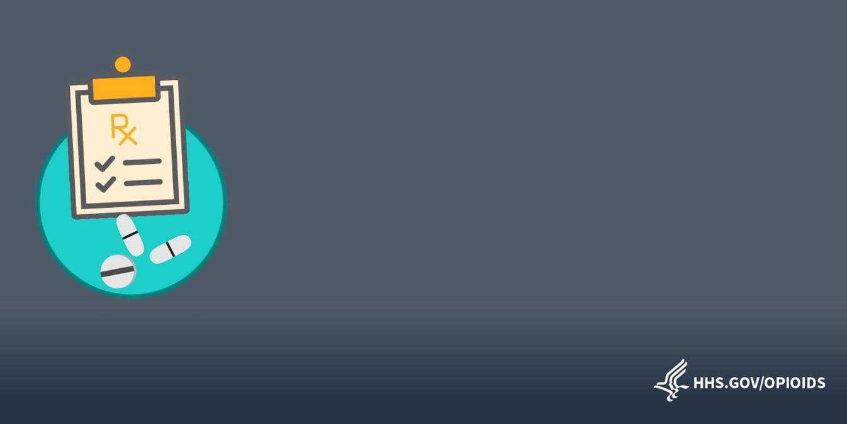
¿QUÉ ES UN OPIOIDE?
Los opioides son una clase de drogas que incluyen:
Heroína
Opioides sintéticos (como el fentanilo)
Analgésicos disponibles legalmente con receta médica
(como oxicodona (OxyC0ntin®), hidrocodona (Vicodin®), morfina, etc.)

Slide 8
Opioides comunes
GENÉRICO | Nombre comercial | Nombre en la calle
Hidrocodona | Lortab, Vicodin | Hydro, Norco, Vikes
Oxicodona | OxyContin, Percocet | Ox, Oxys, Oxycotton, Kicker
Morfina | Kadian, MSContin | M, Miss Emma, Monkey
Codeína | Tylenol #3 | Schoolboy, T-3’s
Fentanilo | Duragesic | Apache, China Girl, China White, Goodfella, TNT
Carfentanilo | Wildnil | Dropdead, Flatline, Inyección letal
Hidromorfona | Dilaudid | Dill, Dust, Footballs, Crazy 8’s, M-80s
Oximorfona | Opana | Blue Heaven, Octagons, stop signs, Pink
Meperidina | Demerol | Dillies, D, Juice
Metadona | Dolophine, Methadose | Meth, Junk, Fizzies, Dolls, Jungle Juice
Heroína | Diacetilmorfina | Dope, Smack, Big H, Black Tar
Buprenorfina | Bunavail, Suboxone, Subutex | Sobos, Bupe, Stops
Tramadol | Ultram, ConZip | Chill Pills, Trammies, Ultras

Slide 9
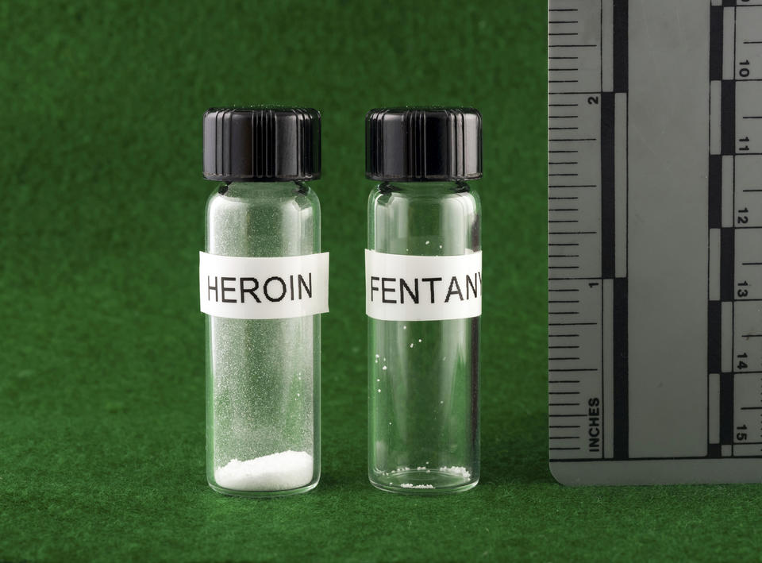
El riesgo de contaminación de fentanilo en otras drogas como la heroína, la cocaína, prensado en píldoras etc., es una preocupación creciente. Puede conducir a una sobredosis incluso para aquellos que no lo saben y para aquellos que no han usado opioides antes.
Una dosis letal de heroína comparada con una dosis letal de fentanilo. Esto es solo una ilustración: la sustancia que se muestra en esta foto es un edulcorante artificial.
Fuente: Bruce A. Taylor/Laboratorio Forense de la Policía Estatal de NH
https://www.cdc.gov/drugoverdose/deaths/opioid-overdose.html#synthetic

Slide 10
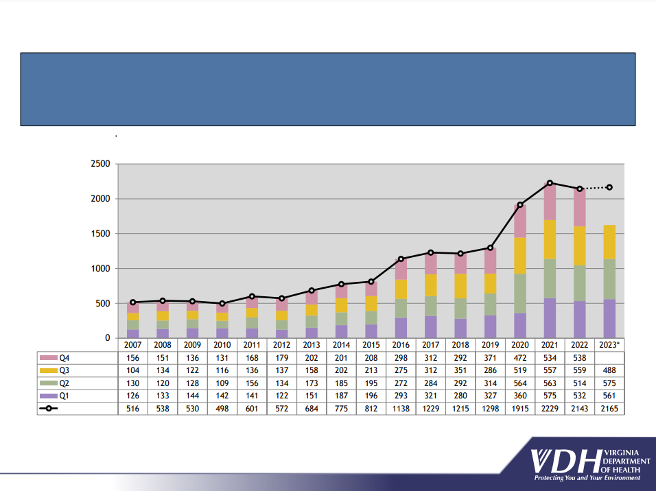
TODOS LOS OPIOIDES
Entre 2007 y 2015, los opioides (fentanilo, heroína, U-47700 y/o uno o más opioides con receta) representaron aproximadamente el 75 % de todas las sobredosis de drogas mortales anuales en Virginia. Sin embargo, este porcentaje aumenta cada año debido al aumento significativo de las sobredosis mortales de fentanilo y/o heroína que comenzó a finales de 2013 y principios de 2014. En 2022, el 81.7 % de todas las sobredosis mortales de cualquier sustancia se debieron a uno o más opioides. El número de sobredosis mortales de opioides en 2022 disminuyó un 3.9 % con respecto al año anterior.
Número total de sobredosis mortales de opioides por trimestre y año de fallecimiento, 2007-2023*.
Los datos de 2023 son un total previsto para todo el año.
Número de víctimas mortales
https://www.vdh.virginia.gov/content/uploads/sites/18/2023/07/Quarterly-Drug-Death-Report-FINAL-Q1-2023.pdf
Total de muertes
¹ 'Todos los opioides' incluyen todas las versiones de fentanilo, heroína y opioides recetados. U-47700 y opioides no especificados.
² 'Los opioides no especificados son una pequeña categoría de muertes en las que no se puede determinar la presencia de heroína y/o uno o más opioides recetados debido a las circunstancias específicas de la muerte. Lo más común es que estas circunstancias sean el resultado de la muerte varios días después de una sobredosis, en la Oficina del Médico Forense Principal (Office of Chief Medical Examiner, OCME) no pueden realizar pruebas toxicológicas porque las sustancias se habrán metabolizado fuera del organismo del fallecido.
Las cifras de muertes por opioides han cambiado notablemente con respecto a informes anteriores debido a la eliminación del fentanilo de la categoría de opioides con receta, así como a la incorporación de la buprenorfina, el levorfanol, la meperidina, la pentazocina, el propoxifeno y el tapentadol a la lista de opioides con receta.
Página 30

Slide 11
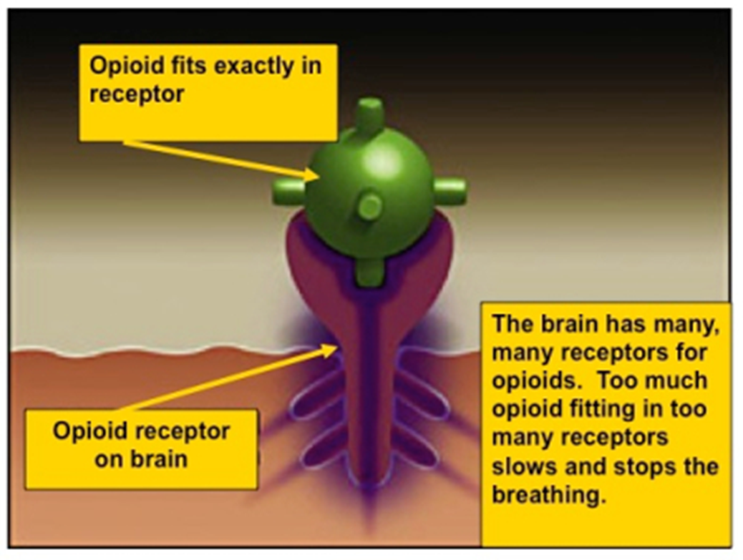
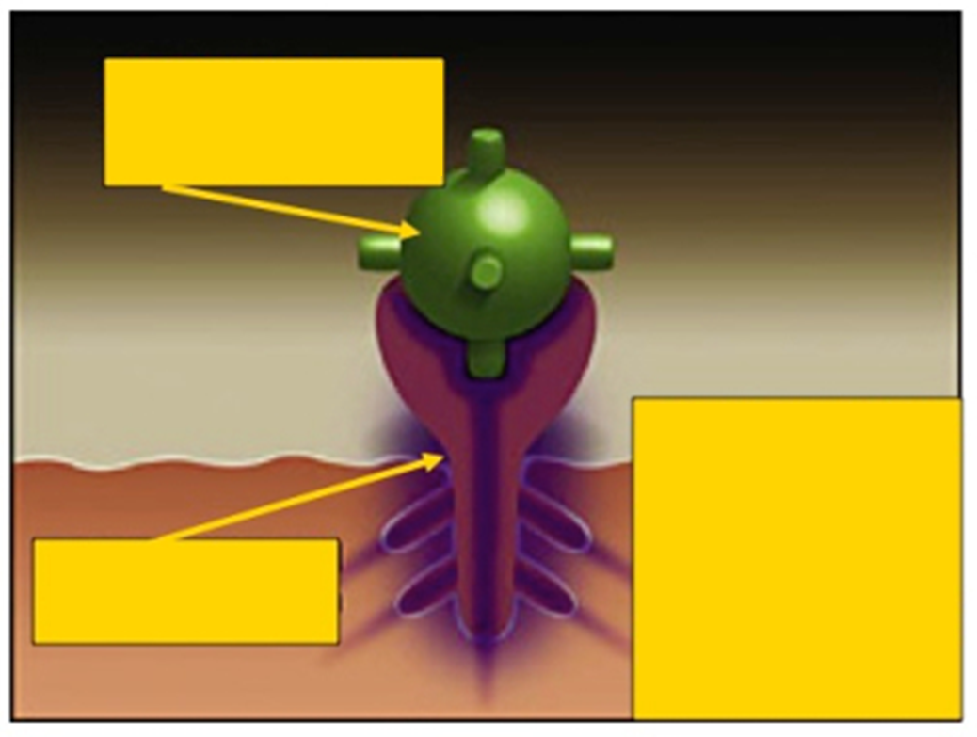
¿Qué es una sobredosis de opioides?
El opioide encaja exactamente
en el receptor
El cerebro tiene muchísimos receptores para los opioides. Un exceso de opioides en demasiados receptores ralentiza y detiene la respiración.
Receptor de opioide
en el cerebro

Slide 12
¿Cuáles son los factores de riesgo que pueden hacer a alguien más propenso a sufrir una sobredosis?

Slide 13
Ciertas personas corren un mayor riesgo de sufrir emergencias por sobredosis de opioides, entre ellas:
Sobredosis previa.
Tolerancia reducida: consumidores previos que han dejado de consumir debido a la abstinencia, enfermedad, tratamiento o encarcelamiento.
Mezclar drogas: combinación de opioides con otras drogas, como alcohol, estimulantes o depresivos. Combinar estimulantes y depresivos NO HACE QUE SE ANULEN ENTRE SÍ.
Consumir a solas.
Variaciones en la concentración o cantidad, o cambios en las formulaciones (p. ej., cambiar de acción rápida a acción prolongada/liberación prolongada).
Afecciones médicas como enfermedad pulmonar crónica o problemas renales o hepáticos.

Slide 14
¿Cómo se puede distinguir entre alguien que está drogado y alguien que está sufriendo una sobredosis?

Slide 15
Muy drogado | Sobredosis
Los músculos se relajan. | La cara está muy pálida o húmeda.
El habla se hace más lenta o arrastra las palabras. | La respiración es insuficiente o se detuvo.
Somnoliencia, "cabecea". | Ronquidos profundos o gorgoteo (estertores de muerte).
Responde a los gritos, al roce esternal o al pellizco en el lóbulo de la oreja. | No responde a ningún estímulo.
Frecuencia cardíaca y/o pulso normal, tono de piel normal. | Pulso o frecuencia cardíaca lentos o nulos.
Las pupilas se contraen y parecen pequeñas "pupilas cerradas". | Para las personas de piel más clara, el tono de piel se vuelve púrpura azulado, para las personas de piel más oscura, se vuelve grisáceo o cenizo.
Si alguien hace sonidos desconocidos mientras "duerme", vale la pena intentar despertarlo. Muchos seres queridos de consumidores activos piensan que una persona estaba roncando, cuando en realidad la persona estaba sufriendo una sobredosis. Estas situaciones son una oportunidad perdida de intervenir para salvar una vida.

Slide 16
¿Cuáles son algunos de los mitos que ha escuchado sobre las formas de revertir una sobredosis de opioides?

Slide 17
Existen muchos mitos sobre cómo revertir una sobredosis de opioides.
Aquí hay algunos, y por qué NO debería hacerlos.
NO ponga a la persona en un baño de tina. Podría ahogarse.
NO induzca el vómito ni le dé algo de beber. Podría asfixiarse.
NO ponga a la persona en un baño de agua helada ni ponga hielo en su ropa ni en ningún orificio corporal.
Enfriar la temperatura central de alguien que está experimentando una emergencia por sobredosis de opioides es peligroso porque puede reducir aún más su frecuencia cardíaca.
NO intente estimular a la persona de una manera que pueda causarle daño, como abofetearla con fuerza, patearla u otras acciones más agresivas que puedan causar daño físico a largo plazo.
NO le inyecte sustancias extrañas (p. ej., agua salada o leche) ni otras drogas, ni lo obligue a comer o beber nada. No ayudará a revertir la sobredosis y puede exponer al individuo a infecciones bacterianas o virales, abscesos, endocarditis, celulitis, asfixia, etc.

Slide 18
¡La naloxona es la única respuesta efectiva a una emergencia por sobredosis de opioides!

Slide 19
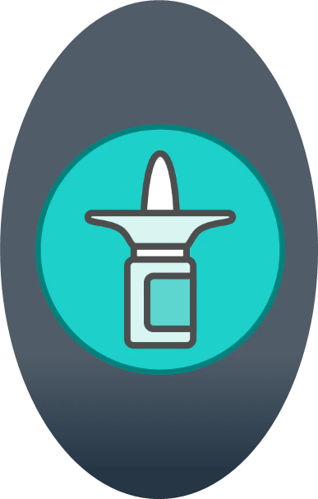
¿Qué es la naloxona?
La naloxona es un medicamento diseñado para revertir rápidamente
la sobredosis de opioides.
Disponible en dos formulaciones aprobadas por la FDA:
Atomizador nasal inyectable y preenvasado.

Slide 20
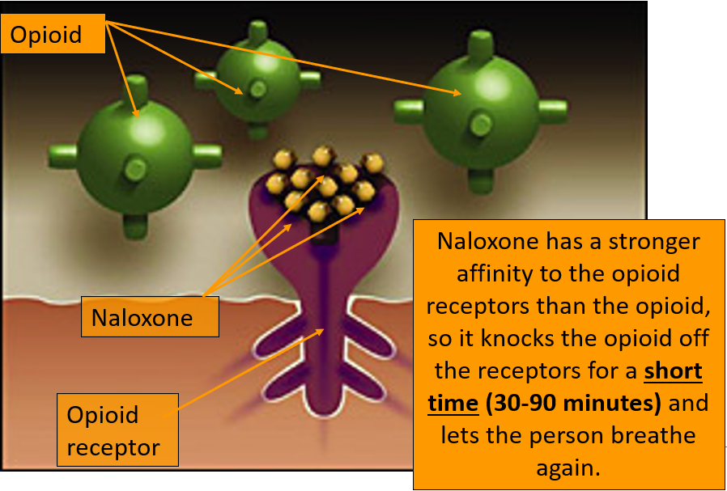
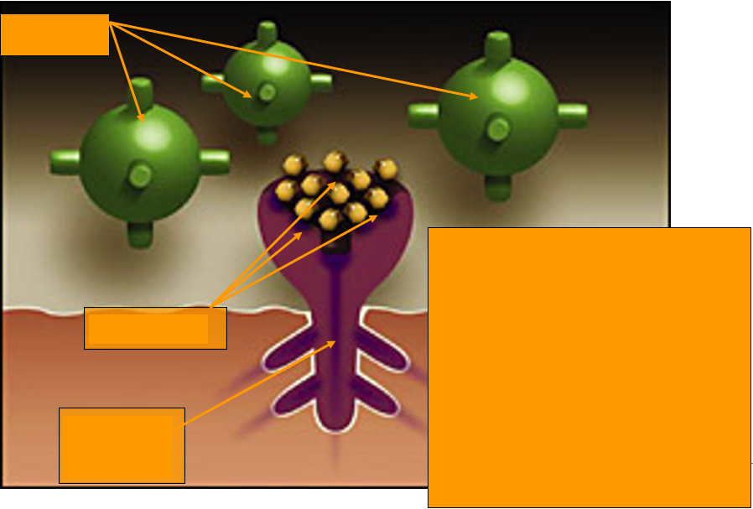
Cómo funciona la naloxona
Opioide
La naloxona tiene una afinidad más fuerte con los receptores de opioides que el opioide, por lo que desplaza al opioide de los receptores durante un breve período de tiempo
(30 a 90 minutos) y permite que la persona vuelva a respirar.
Naloxona
Receptor de opioide

Slide 21
Seguridad de la naloxona
Los efectos secundarios graves por el uso de naloxona son poco frecuentes.
El uso de naloxona durante una sobredosis de opioides supera con creces cualquier riesgo de efectos secundarios. Los efectos secundarios reportados a menudo se relacionan con la abstinencia aguda de opioides.
La naloxona tiene la misma dosis para un adulto y un niño.
La naloxona no tiene potencial de abuso.
La naloxona NO revierte las sobredosis de otras drogas como:
Alcohol, benzodiacepinas, cocaína, anfetaminas o xilacina.

Slide 22
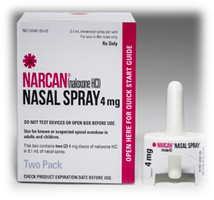
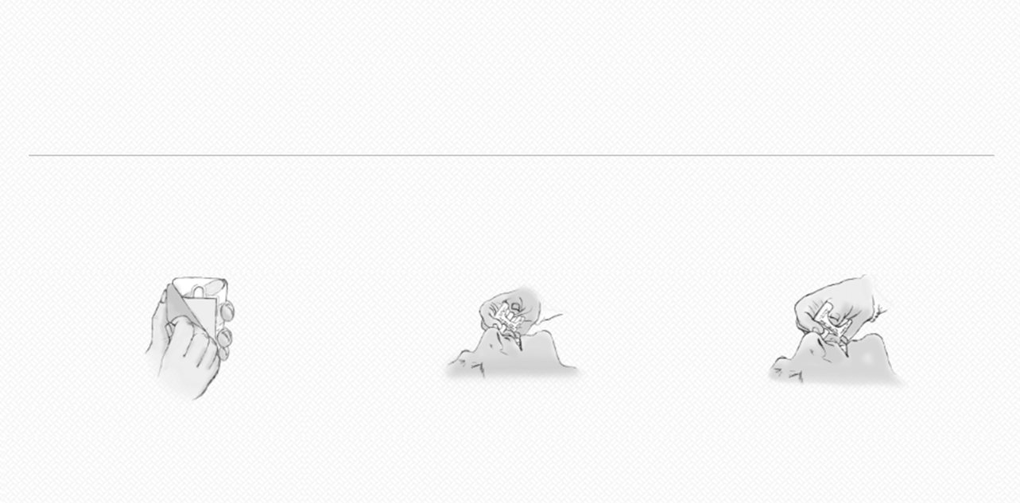
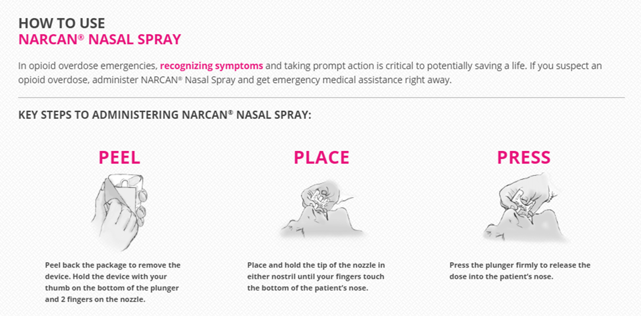
Atomizador nasal Narcan
MODO DE EMPLEO
NARCAN® AEROSOL NASAL
En las emergencias por sobredosis de opioides, reconocer los síntomas y tomar medidas inmediatas es fundamental para salvar una vida. Si sospecha de una sobredosis de opioides, administre aerosol nasal NARCAN y busque asistencia médica de emergencia de inmediato.
PASOS CLAVE PARA ADMINISTRAR AEROSOL NASAL NARCAN®:
Tenga en cuenta:
Narcan es el nombre
de la marca. La naloxona
es el medicamento.
EXTRAIGA
COLOQUE
PRESIONE
Despegue el envoltorio para extraer el dispositivo. Sujete el dispositivo con el pulgar en la parte inferior del émbolo y 2 dedos en la boquilla.
Coloque y sostenga la punta de la boquilla en cualquiera de las fosas nasales hasta que sus dedos toquen la parte inferior de la nariz del paciente.
Presione el émbolo firmemente para liberar la dosis en la nariz del paciente.
*2 dosis en cada kit

Slide 23
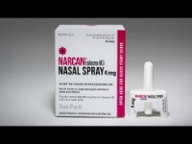
https://www.youtube.com/watch?v=xa7X00_QKWk

Slide 24
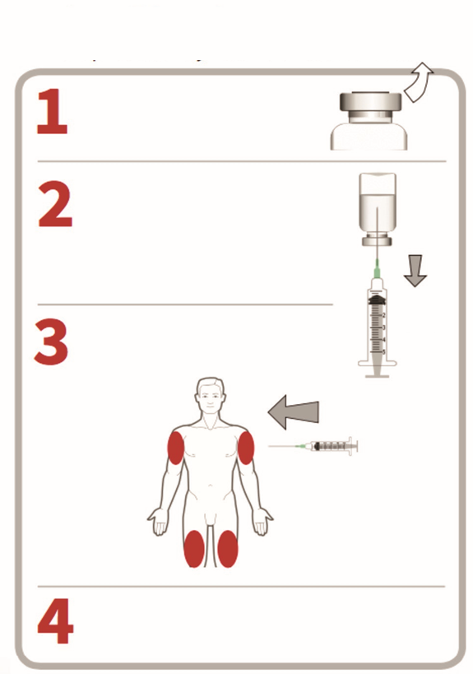
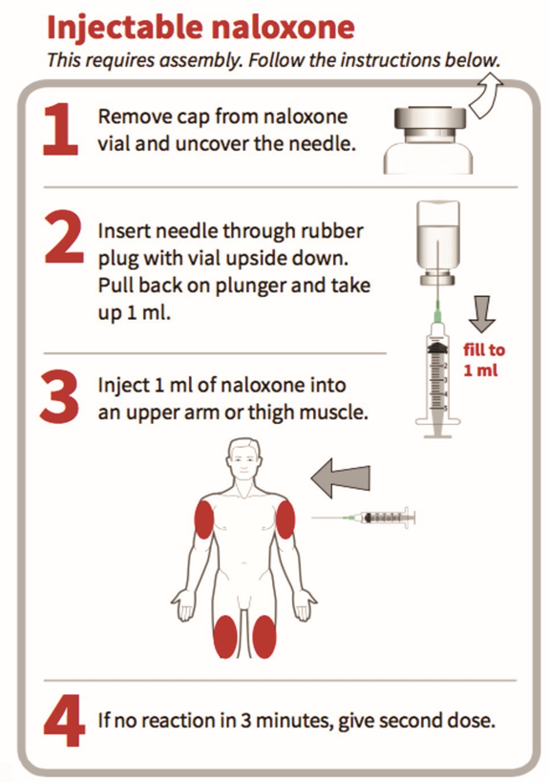
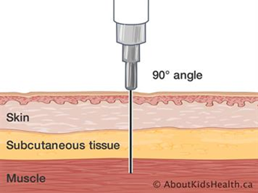
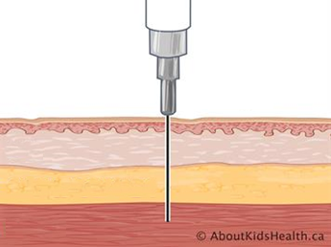

Naloxona inyectable
Naloxona inyectable
Esto requiere montaje. Siga las instrucciones a continuación.
Retire la tapa del vial de naloxona
y destape la aguja.
Consejos:
Si está disponible, use una toallita con alcohol para limpiar la zona de inyección.
¡NO inyecte en el corazón, el pecho o la espalda
de la persona!
Se puede inyectar a través de la ropa si es necesario.
Inserte la aguja a través del tapón de goma con el vial boca abajo. Jale el émbolo hacia atrás y extraiga 1 ml.
Llene hasta 1 ml
Inyecte 1 ml de naloxona en un músculo de la parte superior del brazo o del muslo.
Ángulo de 90° para asegurarse de que llega al músculo.
Ángulo de 90°
Piel
Tejido subcutáneo
Músculo
Si no hay reacción en 3 minutos, administre
la segunda dosis.

Slide 25
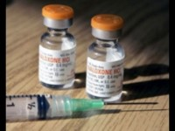
https://www.youtube.com/watch?v=_ojGrGchyGc

Slide 26
Cómo almacenar la naloxona
La naloxona tiene una vida útil de aproximadamente 3 años (consulte la etiqueta de su producto).
Almacene entre 59° F y 77° F.
  Se puede almacenar durante períodos cortos hasta 104°.
Almacene en un lugar oscuro y proteja de la luz.
Como se recomienda con todos los medicamentos, mantener fuera del alcance de los niños pequeños.
Es posible que la naloxona no sea tan efectiva si no se almacena correctamente.
Deseche la naloxona sólo cuando tenga
un reemplazo. Si no reemplaza la naloxona antes de que sea necesaria, es mejor usarla, incluso si no se ha almacenado correctamente.
La naloxona puede ser menos eficaz si está vencida. No obstante, puede usar una dosis vencida en caso de emergencia si no hay nuevas dosis disponibles.

Slide 27
Pasos para responder ante una sobredosis de opioides
Compruebe si la persona responde.
Llame al 911 y, si debe dejar a la persona sola, colóquela en posición de recuperación.
Dele 2 respiraciones de rescate (si la persona no está respirando).
Administre naloxona.
Continúe con la respiración de rescate.
Evalúe y responda en función del resultado de la primera administración de naloxona.
**Si debe dejar a una persona que no responde en cualquier momento, colóquela en posición de recuperación.**

Slide 28



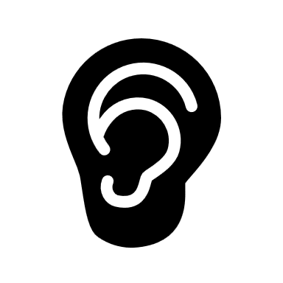
Compruebe si la persona responde.
Trate de estimularla.
  Grite su nombre, toque su hombro o pellizque el lóbulo de la oreja.
Frote el esternón.
  Cierre el puño y mueva con fuerza los nudillos hacia arriba y hacia abajo por la parte delantera del esternón. A veces, esto es suficiente para despertar a la persona.
Compruebe si la persona respira.
  Coloque su oído en la boca y la nariz de la persona para que también pueda observar su pecho. Sienta la respiración y observe si el pecho
  de la persona sube y baja.
Si la persona no responde o no respira, proceda al paso 2.

Slide 29
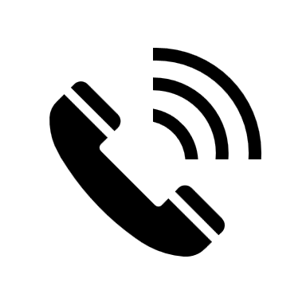
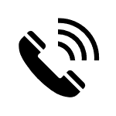
Llame al 911
Llamar al 911 inmediatamente cuando se responde a una sobredosis es vital. Una persona que ha sufrido una sobredosis debe ser evaluada por profesionales médicos.
  Si hay más de una persona alrededor, dígale a otra persona que llame al 911. Evite el efecto espectador.
  Si tiene un teléfono, llame al 911, ponga la llamada en "altavoz"
  y coloque el teléfono en el suelo.
  Indique la ubicación exacta.
  Informe que la respiración de la persona se ha ralentizado o se ha detenido, que no responde y que se sospecha que se trata de una sobredosis.

Slide 30
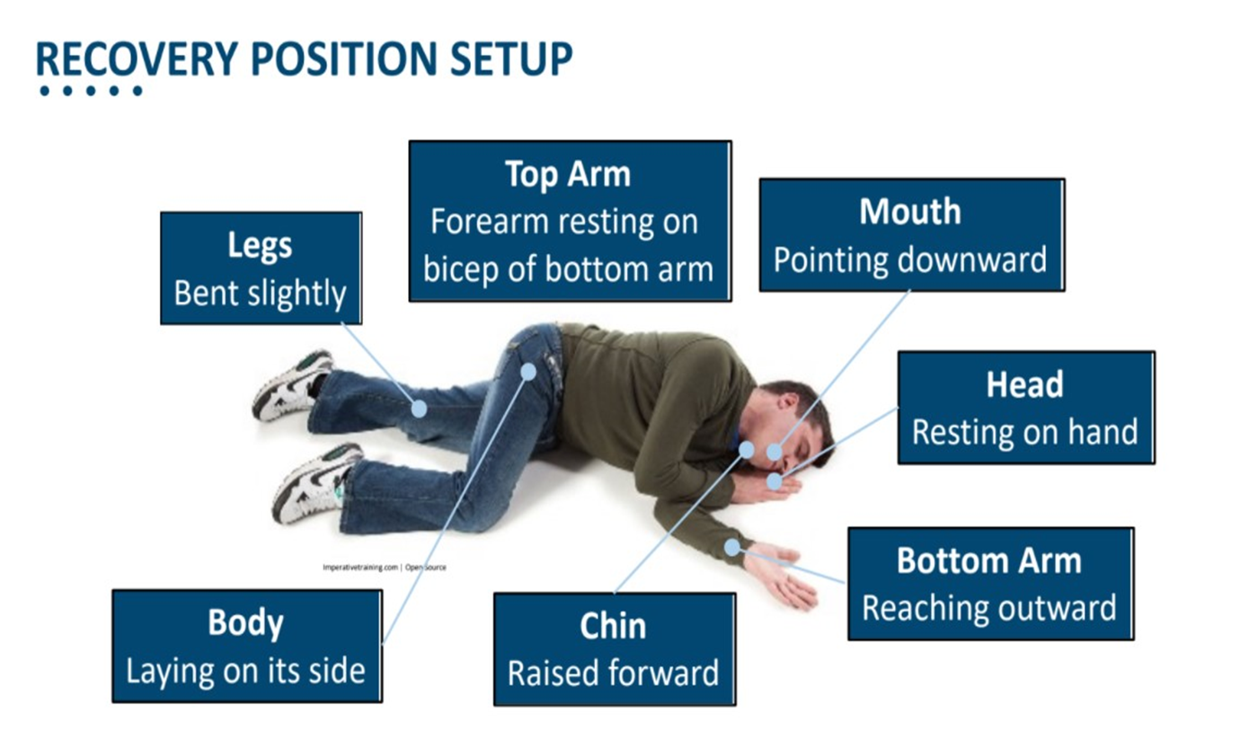
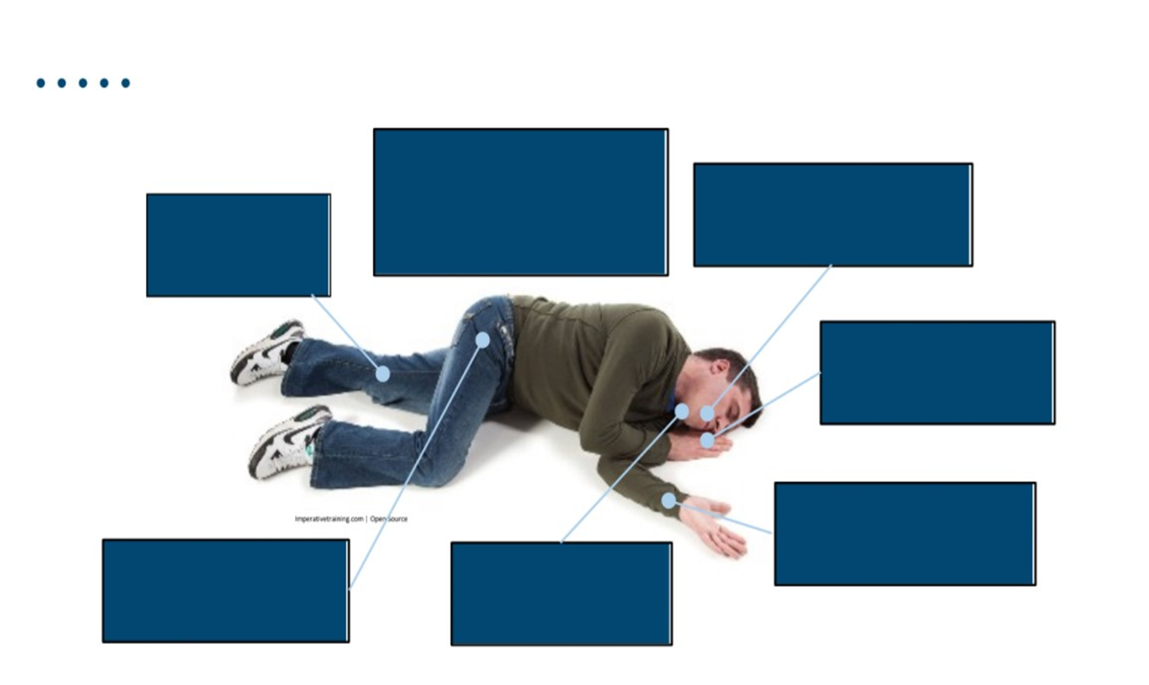
CONFIGURACIÓN DE LA POSICIÓN DE RECUPERACIÓN
Brazo superior
Antebrazo apoyado en el bíceps del brazo inferior
Boca
Apuntando hacia abajo
Piernas
Ligeramente dobladas
Cabeza
Apoyada en la mano
Brazo inferior
Extendido hacia afuera
Cuerpo
Acostado de lado
Mentón
Levantado hacia adelante
**Si debe dejar a una persona que no responde en cualquier momento, colóquela en posición de recuperación.**

Slide 31

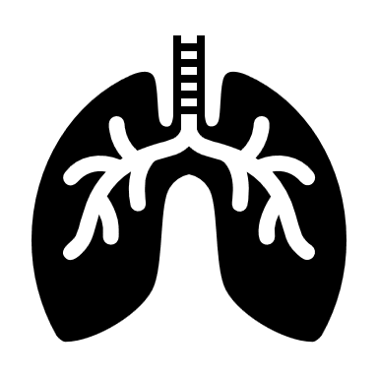

Dé 2 respiraciones de rescate.
Coloque a la persona boca arriba.
Incline la barbilla hacia arriba para abrir las vías respiratorias.
Tápele/apriétele la nariz con una mano y dele dos respiraciones uniformes y de tamaño regular. Sople suficiente aire en sus pulmones para que su pecho se eleve. Si no ve que se le levanta
el pecho por el rabillo del ojo, incline más la cabeza hacia atrás
y asegúrese de que le está tapando/apretando la nariz.

Slide 32
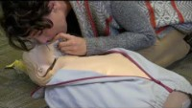
https://youtu.be/31GdwcBdwRo

Slide 33
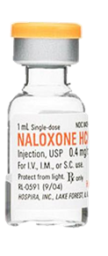
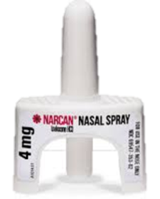
Administre naloxona.
La naloxona hace efecto entre 30 y 45 segundos después de su administración, pero hay que dar a la persona hasta 3 minutos para que responda.
Mientras espera a que la naloxona haga efecto y que la persona reaccione, inicie inmediatamente el paso 5.

Slide 34
Respiración de rescate o reanimación cardiopulmonar (si el reanimador está capacitado en reanimación cardiopulmonar o recibe instrucciones del 911 para hacerlo)
Coloque a la persona boca arriba.
Incline la barbilla hacia arriba para abrir las vías respiratorias.
Tápele/apriétele la nariz con una mano y dele dos respiraciones uniformes y de tamaño regular. Sople suficiente aire en sus pulmones para que su pecho se eleve. Si de reojo no ve que se le levanta el pecho, incline más la cabeza hacia atrás y asegúrese de apretarle/taparle la nariz.
Dé 1 respiración vez cada 5 segundos. Repita este paso hasta que la persona comience a respirar por sí misma.
TENGA EN CUENTA: Es posible que haya oído que las recientes directrices de reanimación cardiopulmonar recomiendan la "reanimación manual", es decir, solo las compresiones torácicas en lugar de la respiración de rescate y las compresiones torácicas. Las directrices de reanimación cardiopulmonar son para la respuesta de una persona no profesional al paro cardíaco y NO a una sobredosis. Aun así, se recomienda realizar respiración de rescate para una sobredosis, cuando el problema principal es la depresión respiratoria y no el paro cardíaco. El daño cerebral puede ocurrir después de tres a cinco minutos sin oxígeno. La respiración de rescate lleva oxígeno al cerebro rápidamente. Una vez que se administra naloxona, puede tomar algún tiempo en hacer efecto, por lo que es posible que la persona no comience a respirar por sí misma de inmediato. Continúe con la respiración de rescate/reanimación cardiopulmonar (RCP) hasta que la naloxona haga efecto o hasta que lleguen los servicios médicos de emergencia.

Slide 35
Evalúe y responda
La mayoría de las personas se recuperarán después de que se les administre una sola dosis de naloxona. Lo ideal es que, al realizar el paso 5, la persona comience a respirar por sí misma.
Sin embargo, hay dos casos en los que es posible que deba administrar
una segunda dosis de naloxona.

Slide 36
Cuándo administrar una segunda dosis de naloxona
Situación A: la persona NO ha respondido a la dosis inicial en tres minutos.
Después de esperar los tres minutos, si aún no hay respuesta, administre la segunda dosis de naloxona.*
Si la persona sigue inconsciente después de que se le administre la segunda dosis, continúe con la respiración de rescate/reanimación cardiopulmonar (RCP) hasta que lleguen los servicios de emergencia.
**Puede administrar la segunda dosis en la fosa nasal contraria si usa aerosol nasal o si administra naloxona inyectable, use otra zona de inyección.**

Slide 37
Cuándo administrar una segunda dosis de naloxona
Situación B: la persona vuelve a sufrir una recaída en la sobredosis después de haberse recuperado previamente con la dosis inicial de naloxona.
La naloxona tiene una vida media corta: de 30 a 90 minutos. En algunos casos,
hay una cantidad excesiva de opioides en el sistema que la persona puede recaer de nuevo en la sobredosis después de que la naloxona haya hecho efecto.
Si esto ocurre:
Repita los pasos 1 a 5.
Continúe con la respiración de rescate/reanimación cardiopulmonar (RCP) hasta que la persona se recupere o hasta que lleguen los servicios médicos de emergencia.

Slide 38
Cuidados posteriores de una persona recuperada
Las personas se despiertan de una sobredosis de manera diferente.
Si bien las personas suelen estar confundidas y ansiosas, rara vez son violentas o combativas. Se trata de una persona con angustia psicológica. Deles espacio.
Explíqueles lo sucedido y enfatice la importancia de esperar a que lleguen los servicios médicos de emergencia para que puedan ser evaluados.
Hágales saber que una vez que desaparezca el efecto de la naloxona, podrían volver a caer en una sobredosis si los opioides todavía están en su sistema.
Si la persona es dependiente de los opioides, experimentará síntomas agudos de abstinencia como:
desorientación, náuseas y vómitos, sudoración, temblores, etc.

Slide 39
PREGUNTAS FRECUENTES SOBRE LA NALOXONA
¿Dónde puedo conseguir naloxona?
Farmacia local o minorista:
El aerosol nasal Narcan de venta libre naloxona está disponible para comprarse en farmacias locales, minoristas, en tiendas y en línea.
Juntas de servicios comunitarios y departamentos de salud locales. Llame con anticipación para consultar disponibilidad y elegibilidad.
Los proveedores de atención médica pueden emitir una receta para naloxona.
¿La naloxona es gratuita?
Puede consultar con su distrito de salud local o en la Junta de servicios comunitarios para determinar si es elegible para la naloxona sin costo. La disponibilidad puede variar.
¿Necesito una receta?
Ya no se requiere receta médica, sin embargo, la orden permanente del Comisionado de Salud del Estado sigue vigente, que sirve como una receta para el público. A discreción de la farmacia, se puede presentar un reclamo a la compañía de seguros para cubrir parte o la totalidad del costo
de la naloxona.

Slide 40
Protecciones legales en la respuesta a sobredosis
Inmunidad de Responsabilidad Civil
Se refiere a cualquier reanimador no profesional
Código de Virginia, la subsección Z de la sección 54.1-3408
Establece que "una persona que de buena fe... administra naloxona... para la reversión de sobredosis en una emergencia a una persona que se cree que está experimentando o está a punto de experimentar una sobredosis de opioides potencialmente mortal, no será responsable de ningún daño civil por negligencia ordinaria en actos u omisiones que resulten de la prestación de dicho tratamiento".

Slide 41
Protecciones legales en la respuesta a sobredosis
Ninguna persona estará sujeta a arresto o enjuiciamiento por:
  La simple posesión de una sustancia controlada, marihuana o parafernalia controlada.
  Intoxicación en público.
  La compra, posesión o consumo ilegal de alcohol si se encontró evidencia para el cargo como resultado de obtener atención médica de emergencia.
Para calificar, debe (a) buscar atención médica de emergencia, para usted
o para otra persona; (b) permanecer en el lugar o con la persona hasta
que llegue la policía; y (c) identificarse ante el oficial de policía que responde.
Nota: Esta ley no aplica si la atención médica de emergencia solicitada u obtenida fue durante la ejecución de una orden judicial o durante la realización de una búsqueda legal o un arresto legal.
Ley de Reporte Seguro
de Sobredosis
Se refiere a la persona que sufre una sobredosis
y a la persona que busca ayuda.
Código de Virginia, sección 18.2-251.03

Slide 42
Capacitación práctica
Tómese este tiempo para practicar escenarios simulados de respuesta a las sobredosis de opioides.
Compruebe si la persona responde.
Llame al 911 y, si debe dejar a la persona sola, colóquela en posición de recuperación.
Dele 2 respiraciones de rescate (si la persona no está respirando).
Administre naloxona.
Continúe con la respiración de rescate.
Por último, evalúe y responda según el resultado de la primera administración de naloxona.

Slide 43
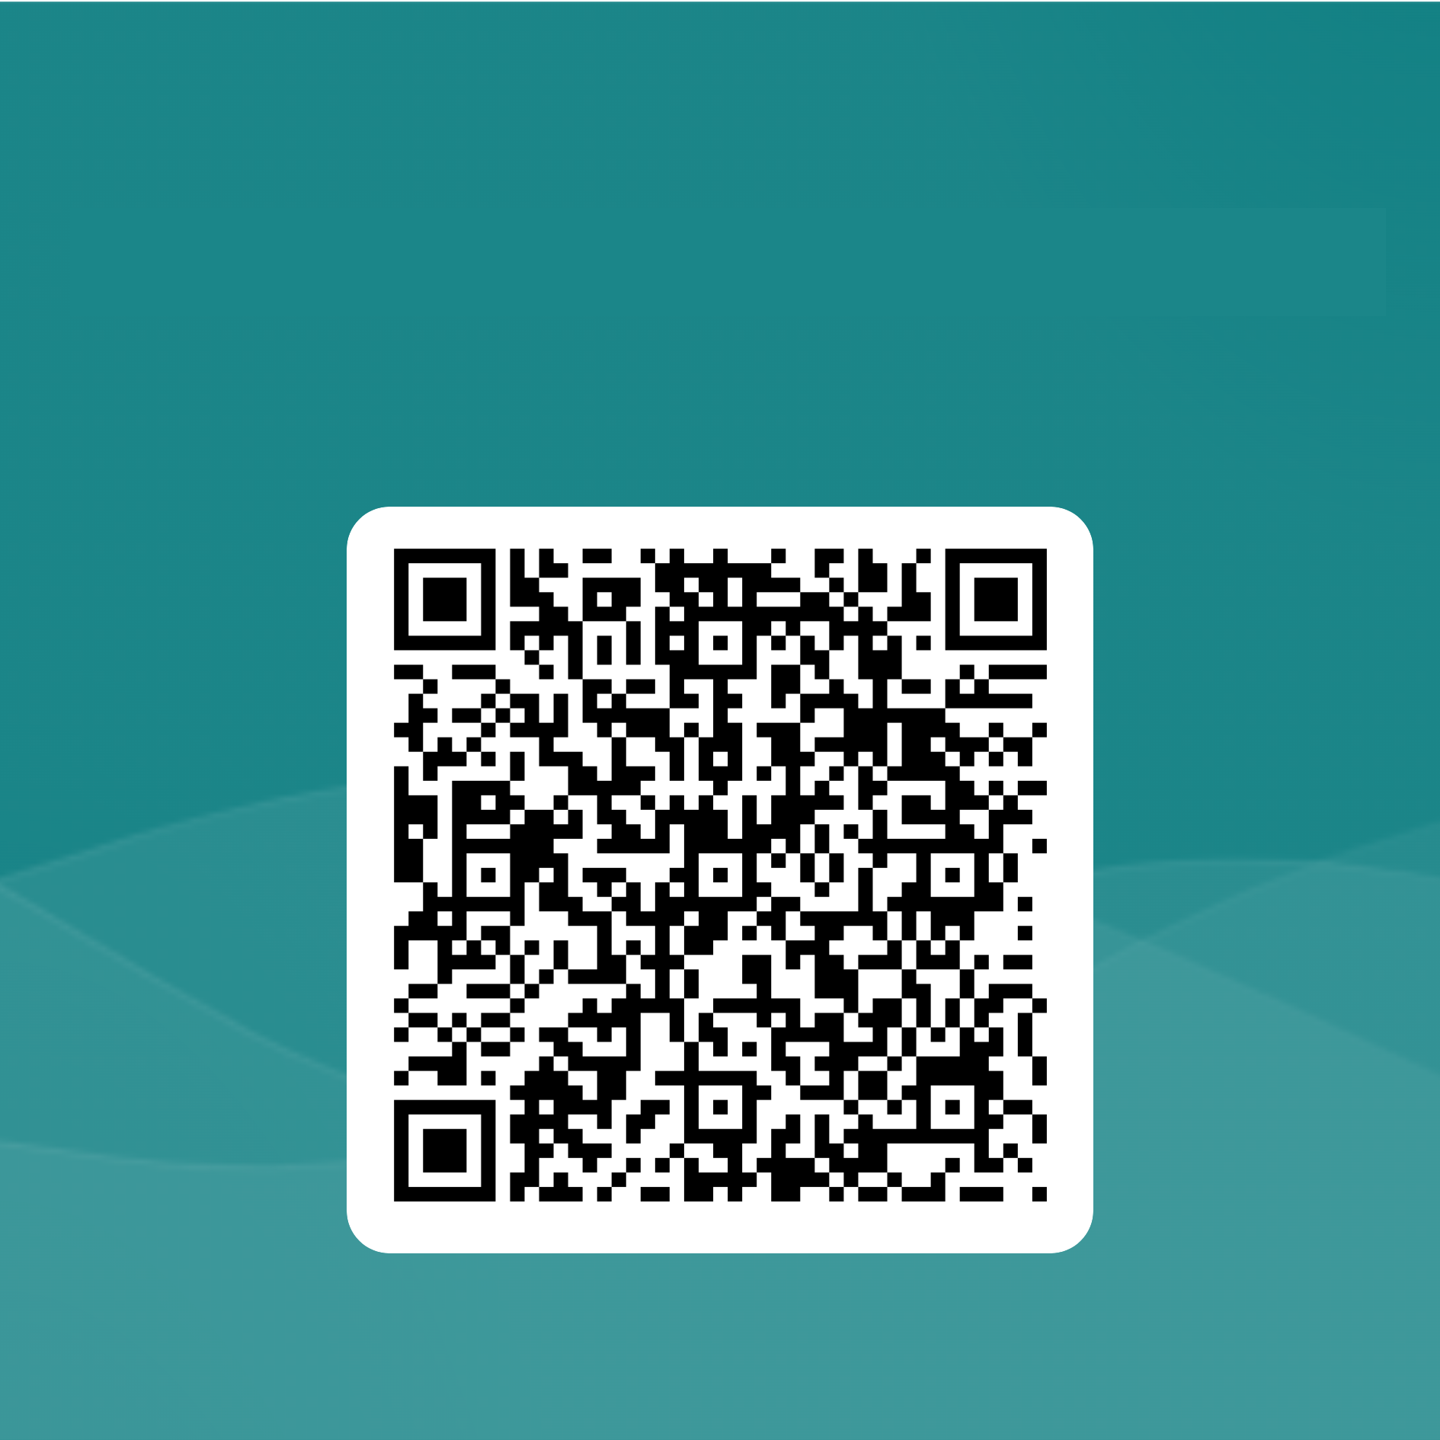
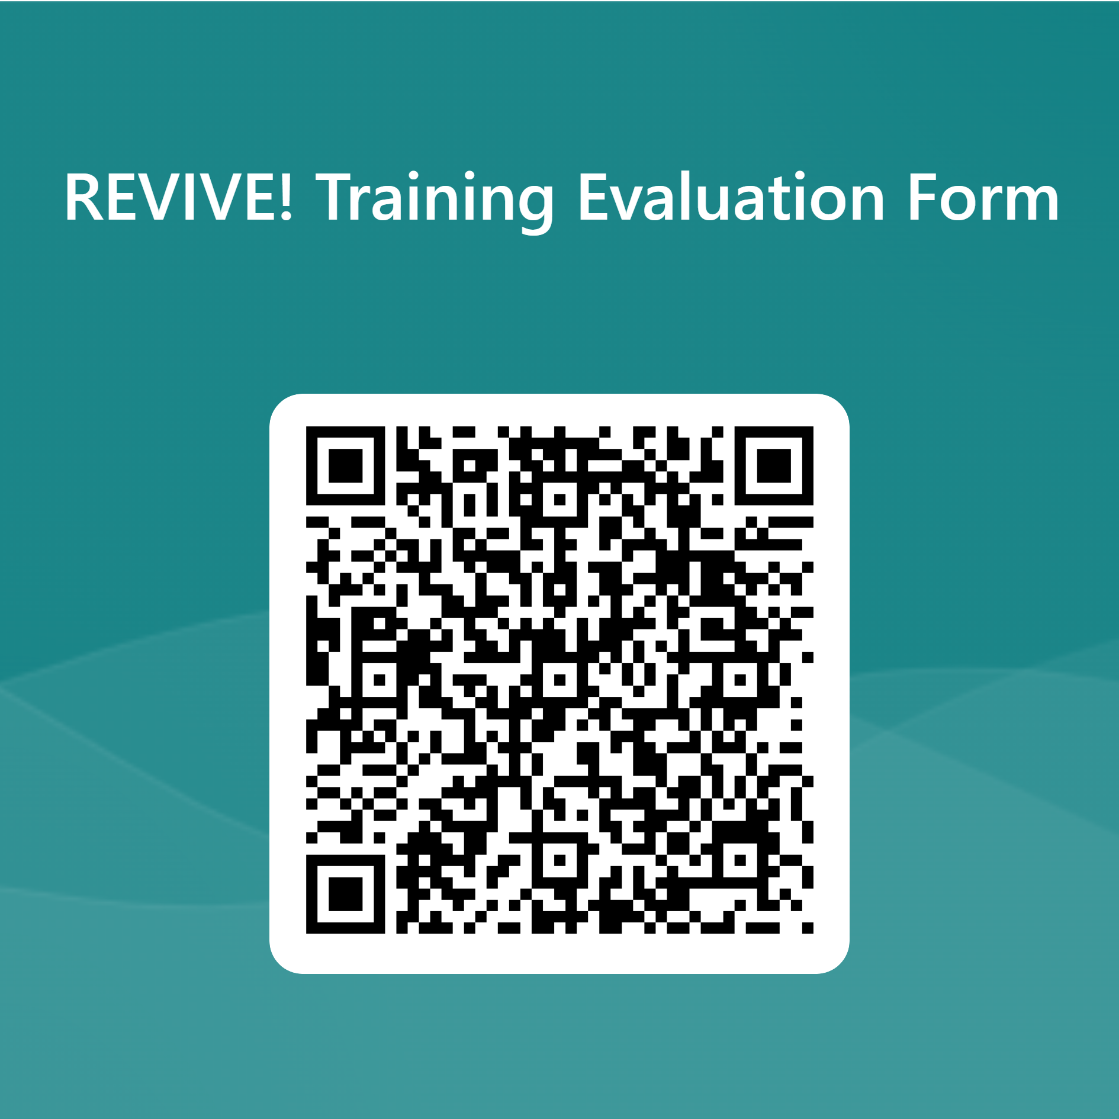
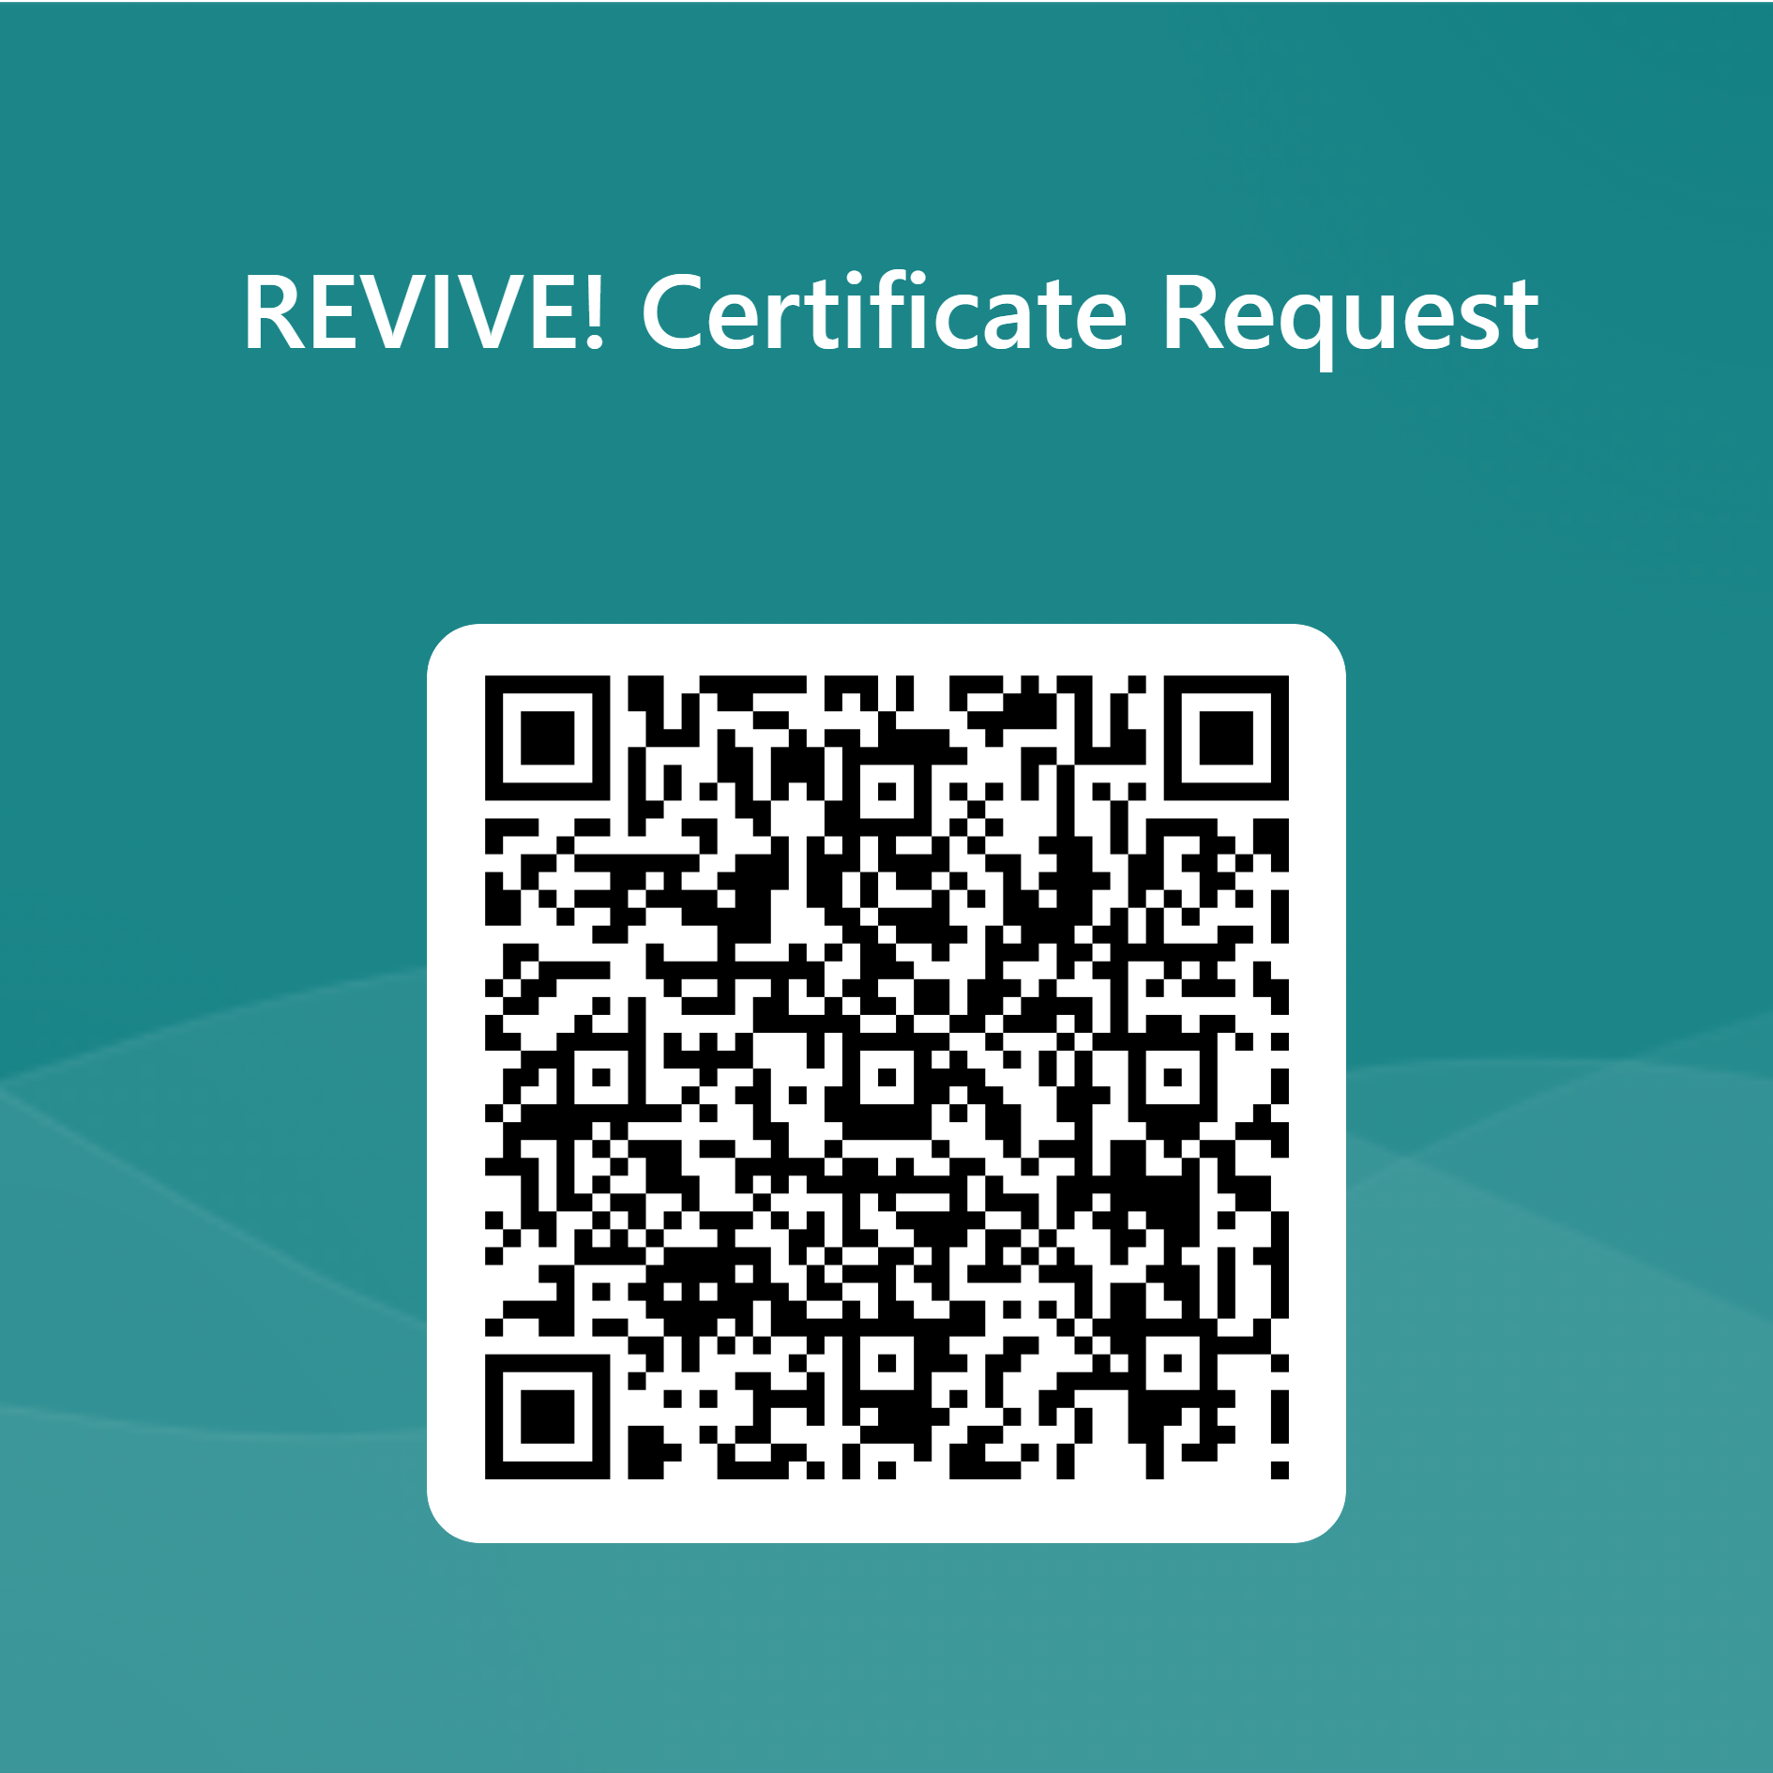
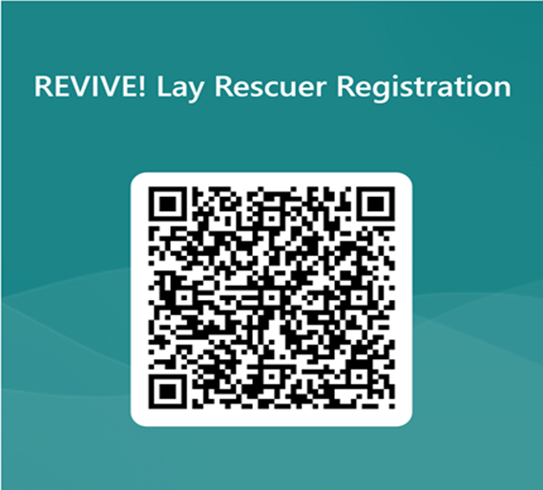
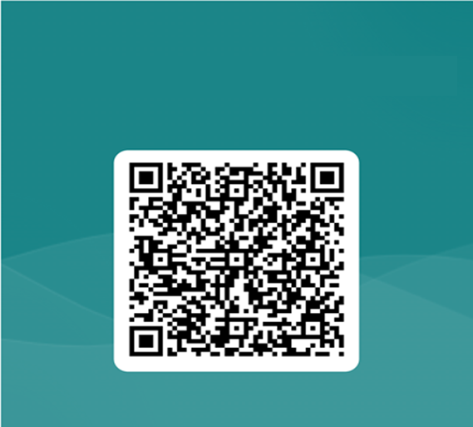
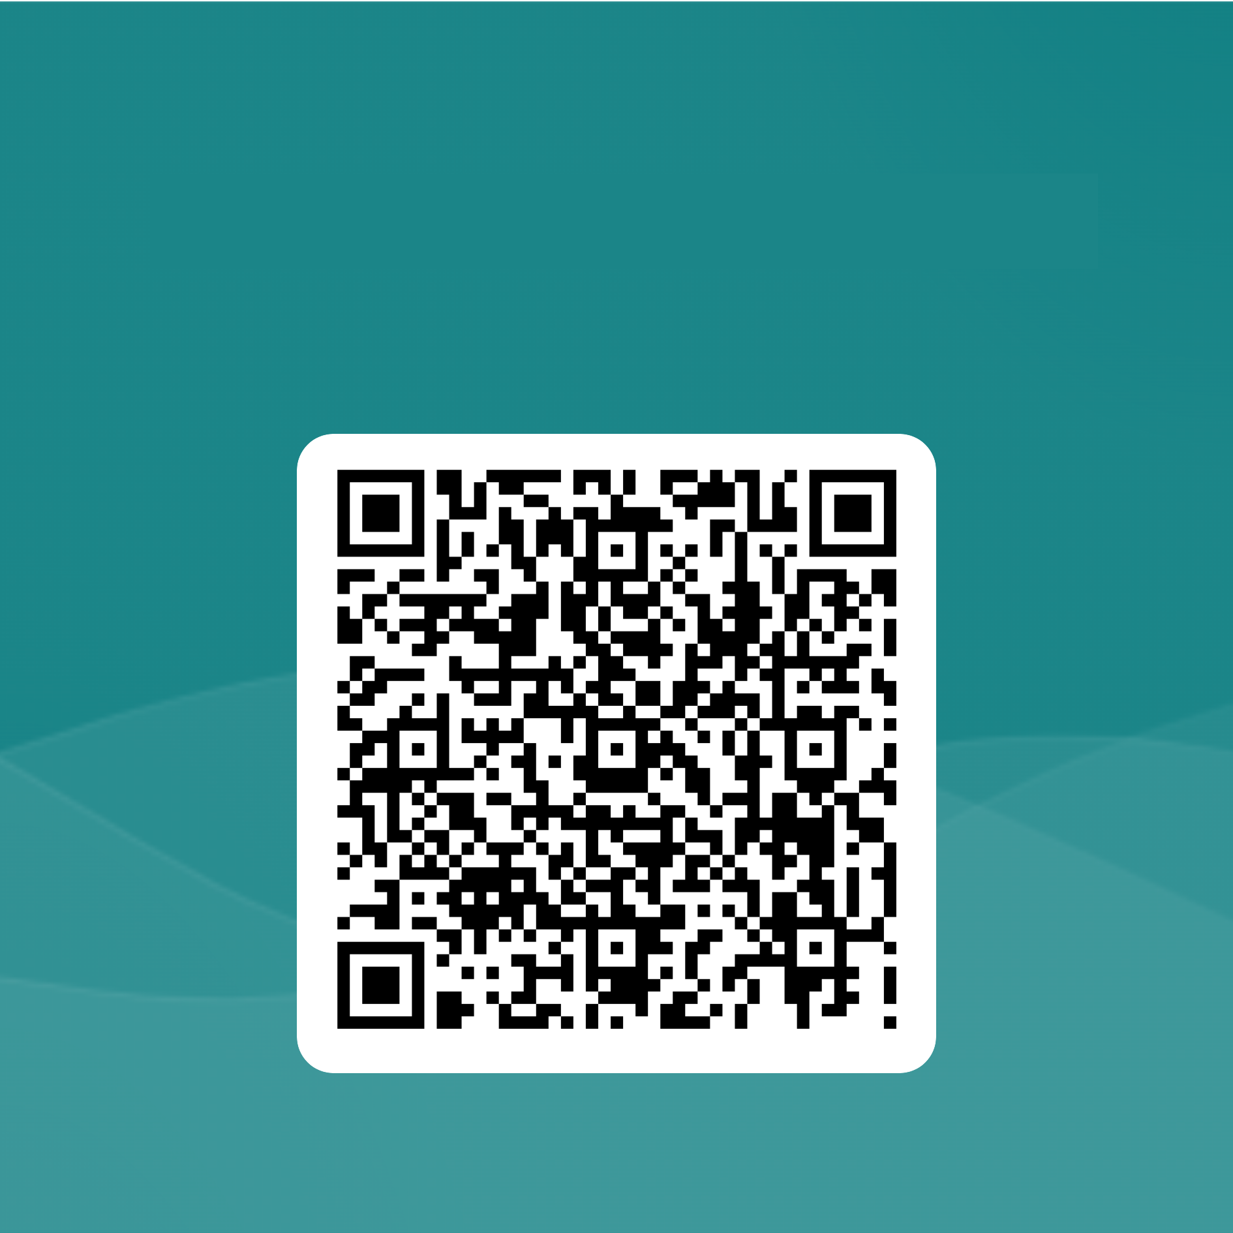
¡Gracias por su asistencia!
Para obtener información adicional, escriba a:
REVIVE@dbhds.virginia.gov
REVIVE! Formulario de evaluación
de la capacitación
REVIVE! Registro de reanimador
no profesional
REVIVE! Solicitud de certificado

